Slide 1



FRASES
SOBRE
CULTURA

Slide 2

¿Qué es la cultura? La cultura es el reflejo de la sociedad y la totalidad de lo creado por ella..

Slide 3
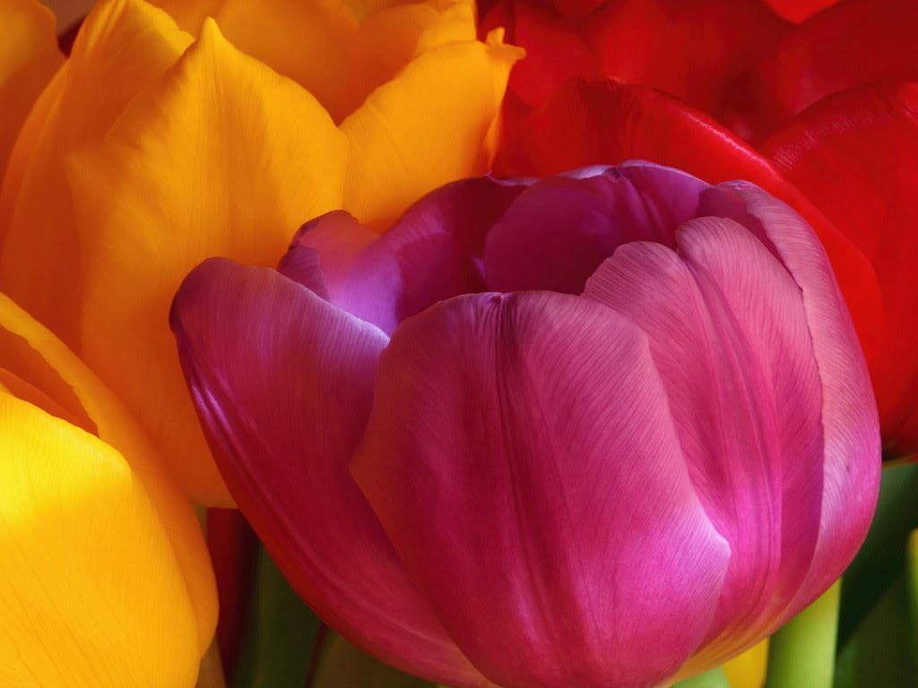
Cultura es el paso que nos queda después de haber olvidado todo lo aprendido.

Slide 4
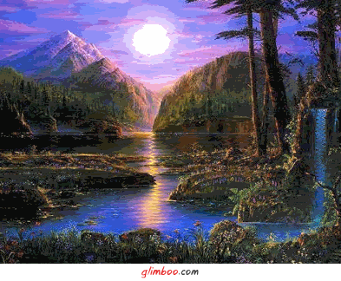
La mejor cultura son tus raíces.

Slide 5
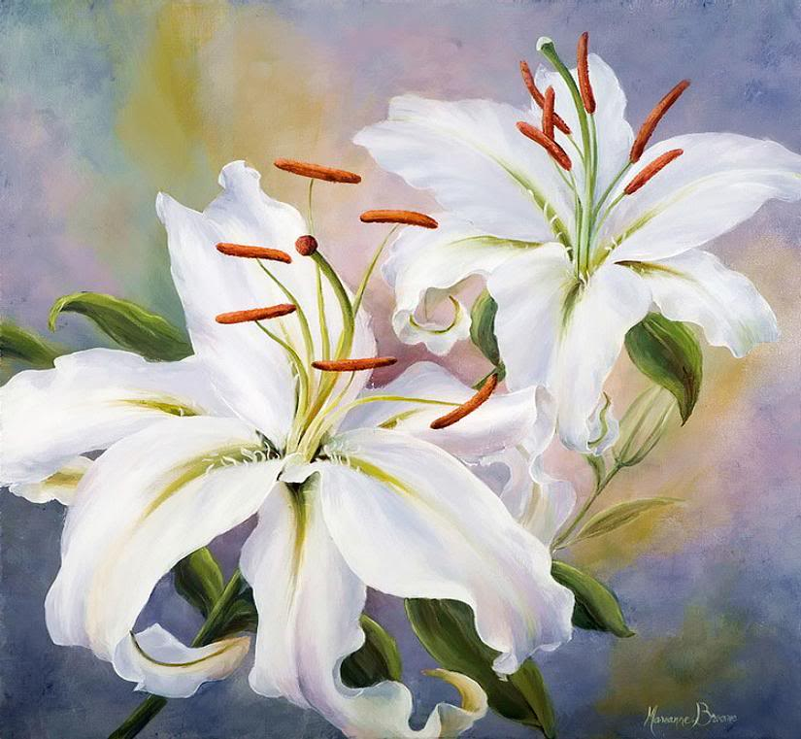
El hombre es el reflejo de su cultura así que debe aprender
a crecer con ella.

Slide 6
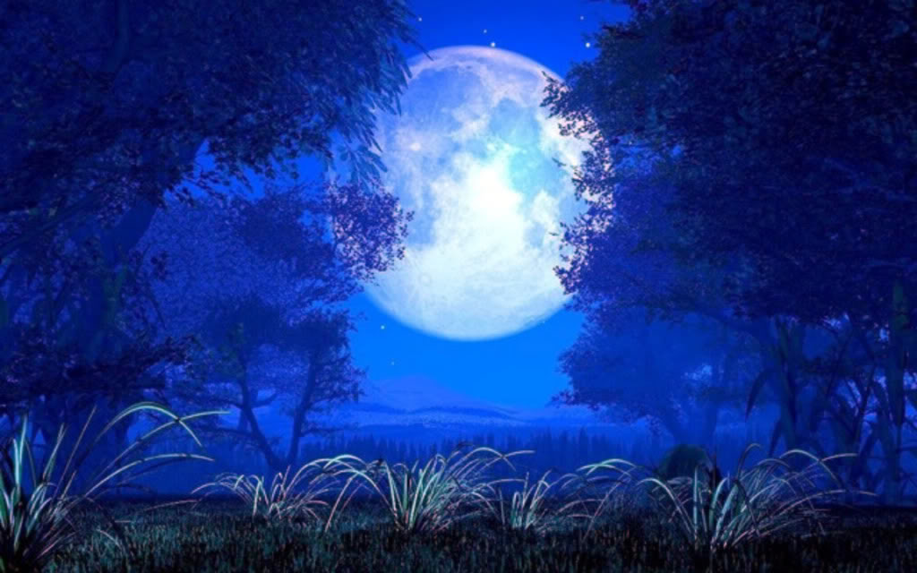
Le debo a la televisión gran parte de mi cultura; cada vez que la enciendo y veo la basura que ponen, la apago y me leo un buen libro.
.

Slide 7
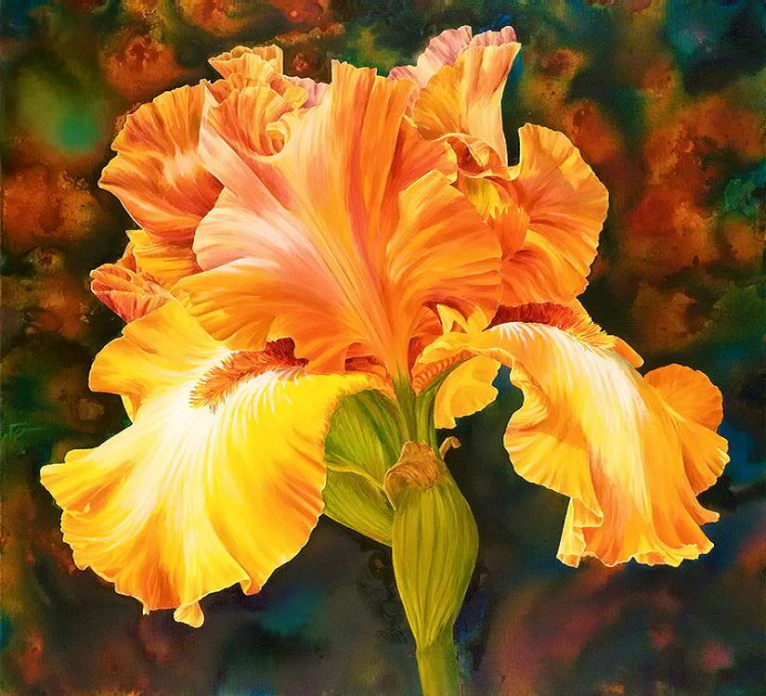
El culto deja de ser culto cuando mide su cultura en relación con los incultos.

Slide 8
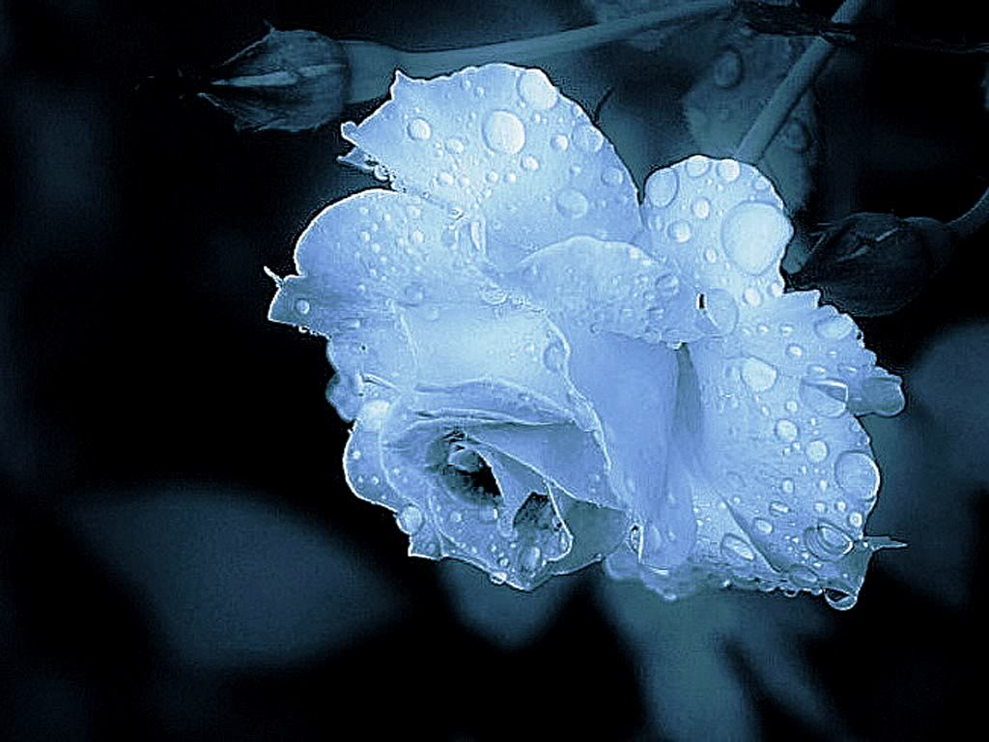
La cultura es la sonrisa que brilla en todos lados.

Slide 9
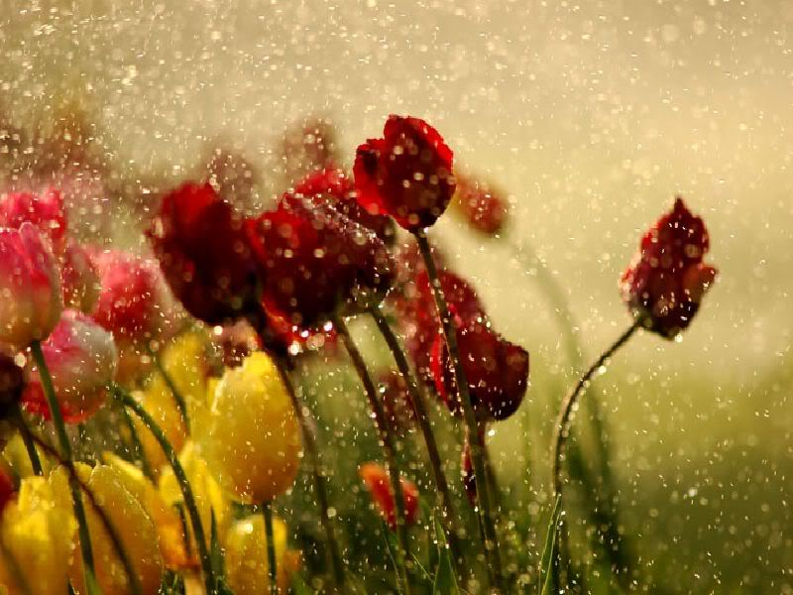
Siéntete orgulloso de ser quien eres.
Lucha por quien deberías ser.

Slide 10

Si me dieran la oportunidad de escoger otra vez, te escogería a ti sin pensarlo otra vez

Slide 11
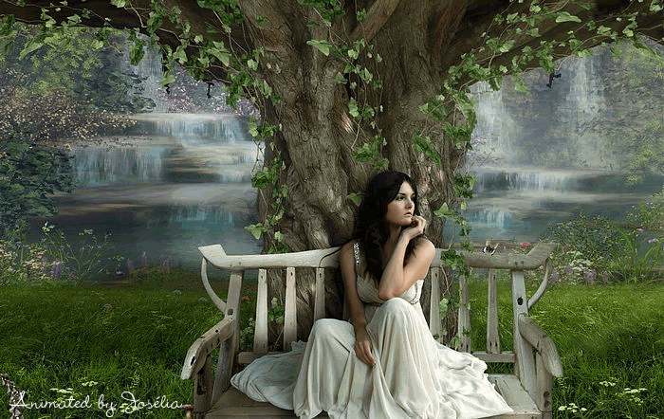
“Las palabras nunca alcanzan cuando lo que hay que decir
desborda el alma”

Slide 12


Diseño: Amore
Tema: I Just Can´t stop Loving You
Interprete: Richard Cleyderman
Yolanda Violeta

Slide 13



Accede a la sección que desees desde aquí:
Propia Creación
De la Red
Dedicatorias | Fechas Especiales | Graciosos
Historia y Arte | Lugares | Musicales
Naturaleza y Ciencias | Política | Reflexión
Religiosos | Románticos | Salud
Dedicatorias | Fechas Especiales | Graciosos
Historia y Arte | Lugares | Musicales
Naturaleza y Ciencias | Política | Reflexión
Religiosos | Románticos | Salud
Si deseas recibir pps periódicamente en tu correo electrónico subscríbete aquí:

